Slide 1
Báo cáo tháng 10
anhnhv

Slide 2
Nội dung
Tính toán user similarities trên Spark
Cài đặt Neiborhood-base Collaborative Filtering trên Spark
Ứng dụng Dash plotly cho Movie Recommendation System

Slide 3
1. Tính toán user similarities trên Spark
Cách 1:
rdd = spark.sparkContext.textFile("user_profiles/*.csv")
# mapping to user => [feature1, feature2,...] user_features = rdd.map(lambda r: r.split(',')).map(lambda r: (int(r[0]), [int(val) for val in r[1:]]))
# pair: (user1, features1),(user2, features2) user_pairs = user_features.cartesian(user_features).filter(lambda r: r[0][0] < r[1][0])
# (user1, user2), similarity user_similarities = user_pairs.map(lambda row:
(row[0][0], row[1][0], compute_cosine_similarity(row)))
# filter pairs have similarity = 0 user_similarities = user_similarities.filter(lambda row: row[2] != 0)

Slide 4
1. Tính toán user similarities trên Spark
Cách 2:
sparse_mat = load_npz('user_profiles/user_profiles.npz').tocoo()
rows, cols, data = sparse_mat.row, sparse_mat.col, sparse_mat.data entries = spark.sparkContext.parallelize(
[MatrixEntry(rows[i], cols[i], data[i]) for i in range(len(data))])
# Convert to CoordinateMatrix => RowMatrix mat = CoordinateMatrix(entries).transpose().toRowMatrix() # Calculate exact and approximate similarities user_similarities = mat.columnSimilarities()

Slide 5
2. Cài đặt Neiborhood-base Collaborative Filtering trên Spark
# Step 1: Find all movies rated by userX
# userX => ((movieY, ratingXY), (movieA, ratingXA)) - A is movieID rated by userX evaluate = test.join(train) # (movieY, movieA) => (i, userX, ratingXY, ratingXA) - i is index of movieY in key def map1(row): userX, ((movieY, ratingXY), (movieA, ratingXA)) = row if movieY < movieA: return (movieY, movieA), (0, userX, ratingXY, ratingXA) return (movieA, movieY), (1, userX, ratingXY, ratingXA) evaluate = evaluate.map(map1)
# Step 2: Find similarities between movieY and others
# (movieY, movieA) => ((i, userX, ratingXY, ratingXA), simYA) evaluate = evaluate.join(moviePairSimilarities) # (userX, movieY, ratingXY) => [(ratingXA, simYA)] def map2(row): (movieY, movieA), ((i, userX, ratingXY, ratingXA), simYA) = row if i == 0: return (userX, movieY, ratingXY), [(ratingXA, simYA)] return (userX, movieA, ratingXY), [(ratingXA, simYA)] evaluate = evaluate.map(map2)

Slide 6
2. Cài đặt Neiborhood-base Collaborative Filtering trên Spark
# (userX, movieY, ratingXY) => [(ratingXA, simYA), (ratingXB, simYB), ...] - A,B is movieID rated by userX evaluate = evaluate.reduceByKey(lambda a, b: a + b) # Step 3: Take top k movies greatest similarity k = 30 evaluate = evaluate.mapValues(lambda l: sorted(l, key=lambda x: x[1], reverse=True)[:k]) # Step 4: Predict rating and calculating RMSE def predict(row): rating_ori = row[0][2] val = np.array(row[1]) ratings = val[:, 0] sims = val[:, 1] rating_pred = np.dot(ratings, sims) / (np.abs(sims).sum() + 1e-8) print((rating_pred - rating_ori) ** 2) return (rating_pred - rating_ori) ** 2 evaluate = evaluate.map(predict).reduce(lambda a, b: a + b) # Calculate RMSE RMSE = np.sqrt(evaluate / n_test) print("RMSE: ", RMSE)

Slide 7
2. Cài đặt Neiborhood-base Collaborative Filtering trên Spark
So sánh thời gian tính toán với phương pháp cũ:
Việc tính toán mới chỉ được thử nghiệm trên máy local, thời gian thực hiện rất chậm
Thực hiện tính toán lại trên cluster khi đã cài đặt Spark trên hệ thống

Slide 8
3. Ứng dụng Dash plotly cho Movie Recommendation System
USER ID | AGE | GENDER | OCCUPATION | ZIP CODE
1 | 24 | M | technician | 85711
2 | 53 | F | other | 94043
3 | 23 | M | writer | 32067
4 | 24 | M | technician | 43537
5 | 33 | F | other | 15213
LAT | LON | POST OFFICE CITY
32.21 | -110.89 | Tucson, AZ
37.41 | -122.09 | Mountain View, CA
41.57 | -83.68 | Maumee, OH
40.44 | -79.96 | Pittsburgh, PA
MOVIE ID | TITILE | RELEASE DATE | IMDB URL | GENRES
1 | Toy Story (1995) | 01-Jan-1995 | … | …
2 | GoldenEye (1995) | 01-Jan-1995 | … | …
3 | Four Rooms (1995) | 01-Jan-1995 | … | …
4 | Get Shorty (1995) | 01-Jan-1995 | … | …
5 | Copycat (1995) | 01-Jan-1995 | … | …
USER ID | MOVIE ID | RATING | TIME STAMP
1 | 1 | 5 | 874965758
1 | 2 | 3 | 876893171
1 | 3 | 4 | 878542960
1 | 4 | 3 | 876893119
1 | 5 | 3 | 889751712

Slide 9
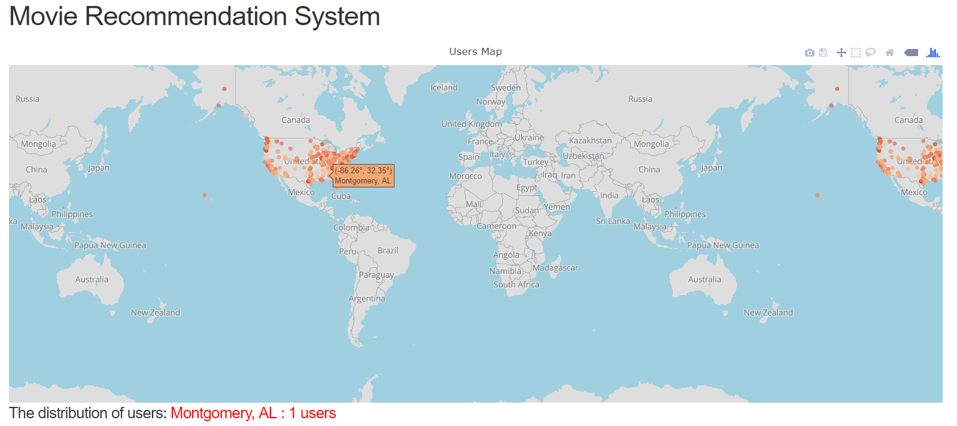
3. Ứng dụng Dash plotly cho Movie Recommendation System

Slide 10
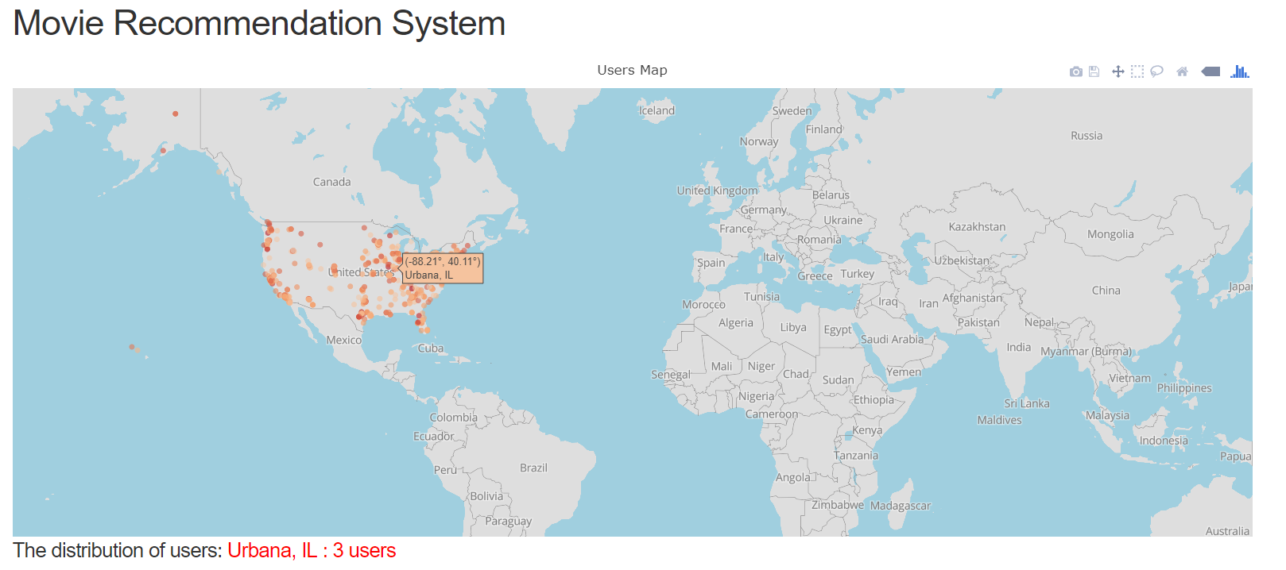
3. Ứng dụng Dash plotly cho Movie Recommendation System

Slide 11
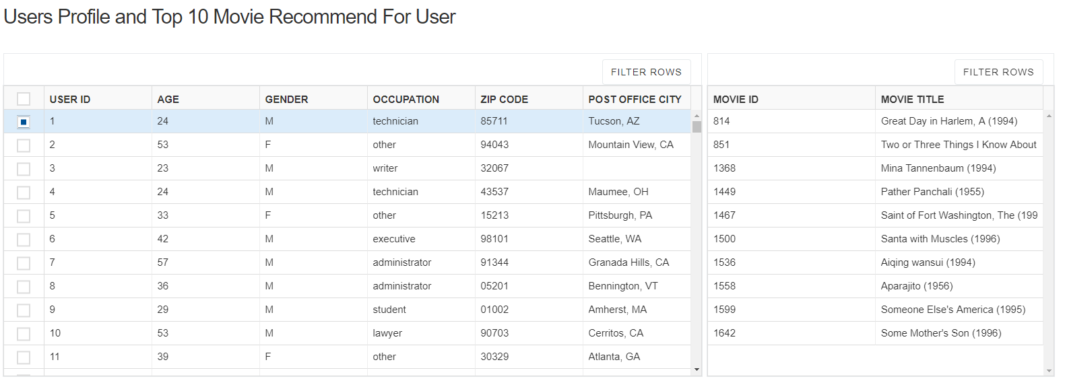
3. Ứng dụng Dash plotly cho Movie Recommendation System

Slide 12
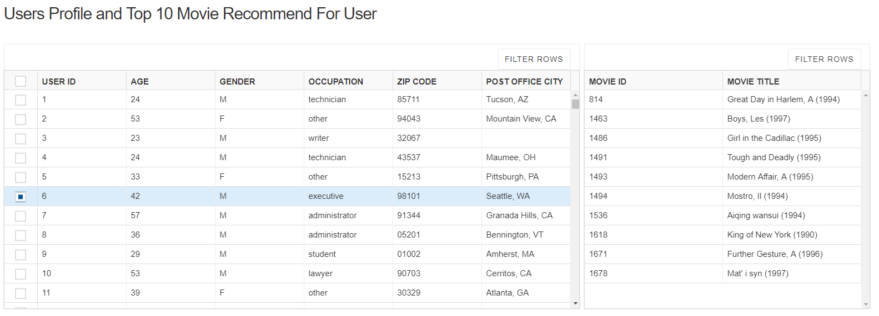
3. Ứng dụng Dash plotly cho Movie Recommendation System

Slide 13
4. Hướng phát triển
Recommendation System
Liệt kê top các user có độ tương đồng với user cho trước
So sánh lịch sử tiêu dùng của các user tương đồng này
=> Chỉ ra sản phẩm gợi ý là hợp lý

Slide 14
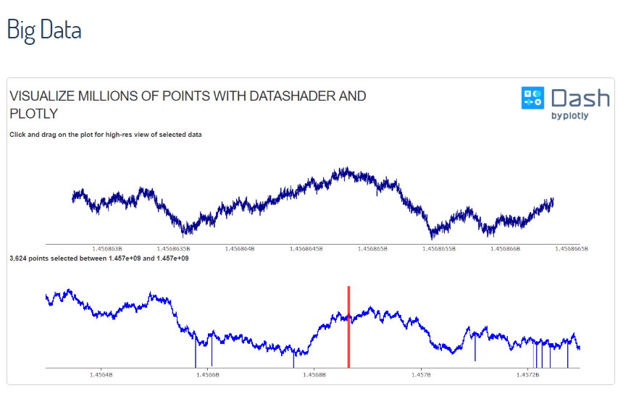
4. Hướng phát triển

Slide 15
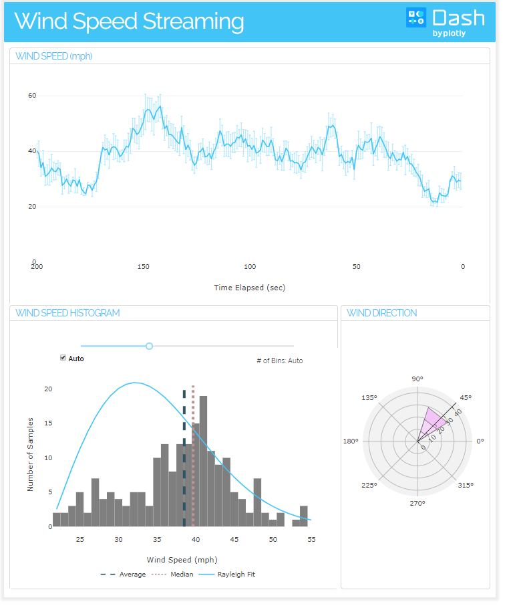
4. Hướng phát triển

